Slide 1

统计数字会撒谎
作者：Darrel Huff
读书笔记：@常子冠

Slide 2
撒谎的五种方式
1、有偏的样本
2、精选的平均数
3、隐藏部分数据
4、图形图表变身
5、混乱的神逻辑

Slide 3

别急，举个栗子
还是不明觉历？！
以下数字或图表均为
微信公众平台教学笔记的真实数据

Slide 4
1
教学笔记关注人数
日增长率
700%
积极建设教学笔记，关注人数增势喜人

Slide 5
2
教学笔记每日人均发送消息
17
优化内容，完善机制，互动指数稳健提升

Slide 6
3
教学笔记文章图文转化率
662.96%
创造力增进新高度，影响力突显新境界

Slide 7
4
净关注人数增长迅猛
立足当前着眼长远，快速提升屡创佳绩

Slide 8
5
使用微信的男性用户比率为
39.34%
性别比例优势互补，和谐发展统筹兼顾

Slide 9
来看看真相吧！
感觉是高大上的微信账号？

Slide 10
1
教学笔记关注人数
日增长率
700%
有偏的样本
真相
1月9日新关注1人； 1月10日新关注8人

Slide 11
2
教学笔记每日人均发送消息
17
精选的平均数
真相
1月2日，有1个用户发送了17条消息

Slide 12
3
教学笔记文章图文转化率
662.96%
隐藏部分数据
真相
其中一篇文章送达人数81，阅读人数537

Slide 13
4
净关注人数增长高达208%
图形图表变身
真相
9月份净关注人数22，11月份净关注人数48
左图：纵轴最小值22，最大值50，刻度单位为30
右图：纵轴最小值 0，最大值50，刻度单位为 5

Slide 14
5
使用微信的男性用户比率为
39.34%
混乱的神逻辑
真相
关注教学笔记的男性用户比率为39.34%

Slide 15
怎么破
面对数字的误导

Slide 16
别怕 ！有药 ！
存在问题
建议方法
有偏的样本
精选的平均数
隐藏部分数据
图形图表变身
混乱的神逻辑
如何知道的
是否有意义
遗漏了什么
观察坐标轴
是否有偷换概念

Slide 17
1
教学笔记关注人数
日增长率
700%
有偏的样本
药
搞清楚数据样本，是7天，30天，还是300天。
上述例子，样本越小，误差越大，误导性也越大。

Slide 18
2
教学笔记每日人均发送消息
17
精选的平均数
药
前提搞清楚样本有多大，再来看平均数的种类，包括3种
举例：一组男子身高数字160，160，161，175，230
均值：177.2。 大多数人理解的算术平均数
中位数：161。一共5个数字，2个大于它，2个小于它
众数：160。 出现最频繁的数字
所以，这组男子的平均身高可以为160、161或177.2

Slide 19
3
教学笔记文章图文转化率
662.96%
隐藏部分数据
药
数据的样本是多大？
数据的来源是什么？个人还是组织，是否权威？
原始数据是什么，是否有遗漏的信息？

Slide 20
4
净关注人数增长高达208%
图形图表变身
药
看图表的时候，务必看清坐标轴的单位和数字。
9月份净关注人数22，11月份净关注人数48
左图和右图的数据完全相同，但视觉效果上左图的增长
势头明显更强劲，造成的错觉远远超过真实数据208%。

Slide 21
5
使用微信的男性用户比率为
39.34%
混乱的神逻辑
药
关注教学笔记的男性用户比率不等于使用微信的男性用户比率。
不管你看到的数字有多精准，请看清数字背后的逻辑，观点是什么，证据是什么，结论是什么，如何推导出来的，是否合理等。

Slide 22
感言
作者用了大量的案例试图说明，不要被表面的数字蒙蔽。
为了符合预设的结论，样本可能是非常小的，数字可能是精心挑选的，计算方式也可能是非常规的，表现方式也可能是利用视觉错觉来夸大现实。
讨论 1.现在很火的“余额宝”们，7%~10%的收益率是如何计算出来的？和每年的收益预期相符吗？为什么？
2.号称一天就可以让牙齿变白的广告，真的只需要1天吗？这个1天是如何得出来的，是否有隐含条件？是所有牙齿都会变白吗？

Slide 23
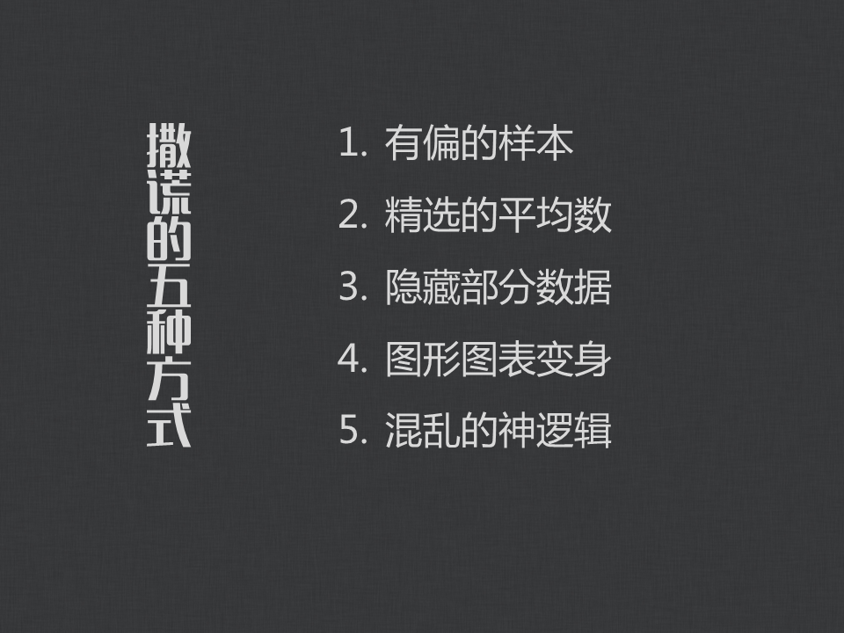
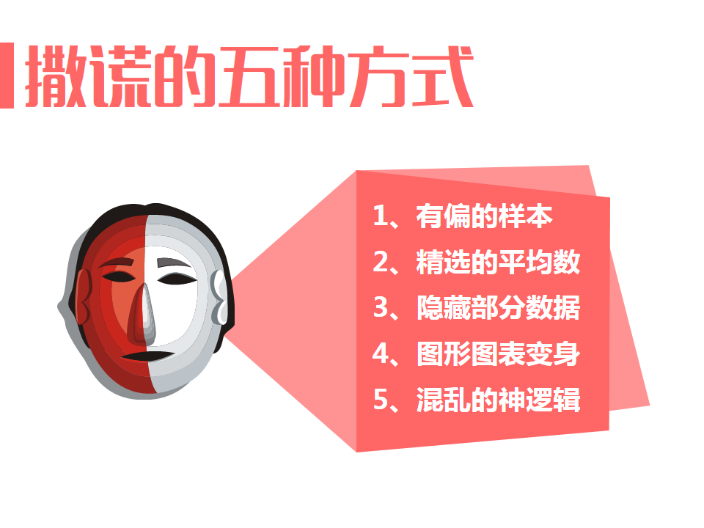
感谢 @秋叶 和@小巴_1990 的细心指导
修改前
修改后

